Slide 1
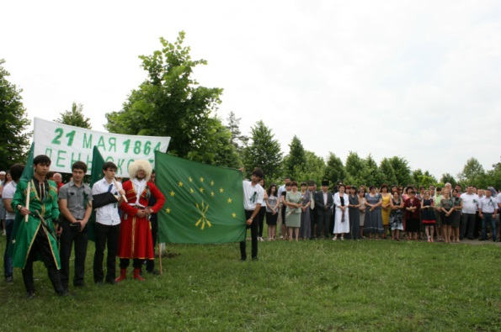
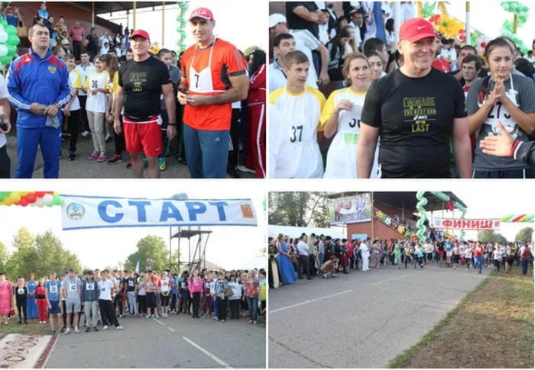
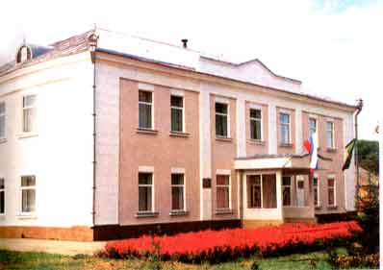
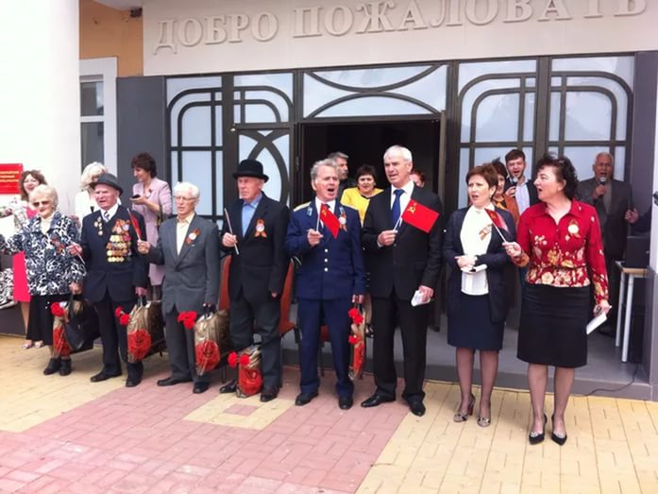
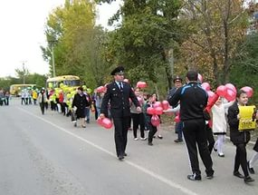
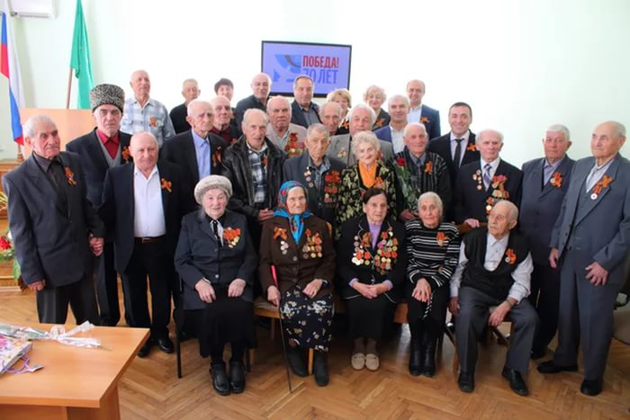
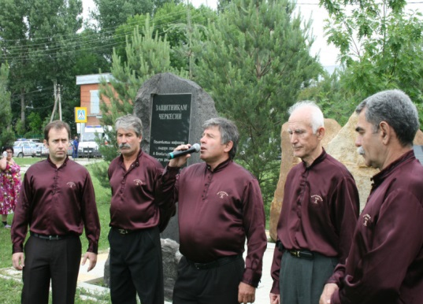
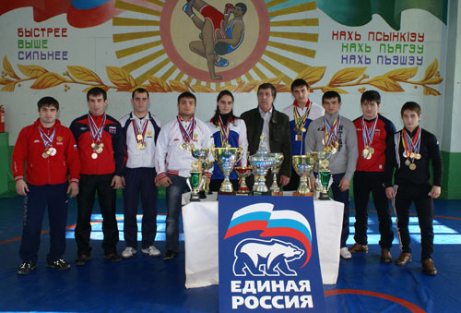
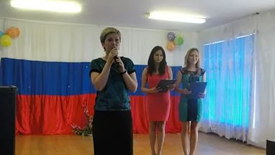
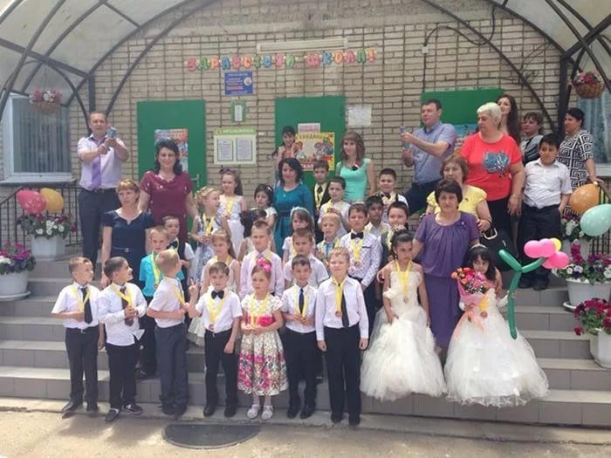
Бюджет для граждан – к Годовому Отчету об исполнении бюджета МО «Тахтамукайский район» за 2022год
К решению СНД № 5/10-8 от 30 мая 2023 года «Об утверждении годового отчета об исполнении бюджета муниципального образования «Тахтамукайский район» за 2022 год»

Slide 3
БЮДЖЕТНЫЙ ПРОЦЕСС
Представляет собой деятельность по составлению проекта бюджета, его рассмотрению, утверждению, исполнению, составлению отчета об исполнении и его утверждению.
Стадии бюджетного процесса
1. Разработка проекта бюджета
2. Рассмотрение проекта бюджета
3. Утверждение проекта бюджета
4. Исполнение бюджета
5. Рассмотрение и утверждение отчета об исполнении бюджета
Бюджетный год
Бюджетный период

Slide 4
Отдельные показатели социально-экономического развития Тахтамукайского района
НАИМЕНОВАНИЕ ПОКАЗАТЕЛЕЙ | 2020 | 2021 | 2022
 | Факт
1.Численность постоянного населения человек | 92 973,0 | 98 923,0 | 122 759
в том числе: поселки городского типа | 59 580,0 | 62 464,0 | 82 008
сельского типа | 33 393,0 | 36 459,0 | 40 751
2. Экономически активное население, человек | 27 278,0 | 27 278,0 | 27 278
3. Объемы производства ( работ, услуг) по всем отраслям экономики, млн. руб. | 82 894,41 | 105 372,63 | 106 452,70
4. Объем отгруженных товаров собственного производства- всего, млн. руб., в т. ч. | 16 541 ,30 | 18 066,48 | 21 238,30
4.1. Обрабатывающие производства , млн. руб. | 15 952,10 | 16 533,28 | 20 228,31
- Производство пищевых продуктов , млн. руб. | 3 124,80 | 6 059,50 | 4 641,12
- Производство бумаги и бумажных изделий, млн. руб. | 2 290,90 | 2 708,15 | 3 546,04
- Производство химических веществ и химических продуктов, млн. руб. | 757,80 | 567,09 | 925,02
- Производство резиновых и пластмассовых изделий, млн. руб. | 4 375,00 | 3 547,27 | 5 152,32
4.2. Обеспечение электрической электроэнергией, газом и паром , млн. руб. | 110,70 | 105,94 | 136,67
4.3.Валовая продукция сельского хозяйства в сельскохозяйственных предприятиях, млн. руб. | 1 142,5 | 1 922,90 | 2 180,40
4.4 Объем работ, выполненных по договорам строительного подряда, млн. руб. | 5 587,20 | 3 829,05 | 5 322,00

Slide 5
Отдельные показатели социально-экономического развития Тахтамукайского района (продолжение)
НАИМЕНОВАНИЕ ПОКАЗАТЕЛЕЙ | 2020 | 2021 | 2022
 | факт
4.5 Оборот торговли и общественного питания организаций, млн. руб. | 57 541,20 | 79 031,60 | 75 427,00
4.6. Производство важнейших видов промышленной продукции:
- гравий керамзитовый, тыс. куб. метров | 122,60 | 1115,10 | 115,10
- фруктовые напитки, туб. | 131 755,0 | 254 467,4 | 126 259,20
- кондитерские изделия, тонн | 29 538,0 | 30 110,0 | 30 947,00
5. Объем работ, выполненных по договорам строительного подряда, млн. руб. | 5 587,20 | 3 829,05 | 5 322,00
6. Объем платных услуг населению, млн. руб. | 2 073,2 | 2 522,60 | 2 285, 00
7. Налогооблагаемая прибыль, млн. руб. | 4 095,97 | 8 448,10 | 8 505,50

Slide 6
Основные параметры бюджета муниципального образования Тахтамукайский район за 2022 год (тыс.рублей)
Доходы
Расходы
3 154 142,4
3 078 953,4
ПРОФИЦИТ
75 189,0

Slide 7
Основные параметры исполнения бюджета МО «Тахтамукайский район» за 2022 год в сравнении с 2021 годом (тыс. рублей)
Наименование показателя | Исполнено |  | Отклонение (+,-) | 2021 к 2022 году (%)
 | 2021 год | 2022 год
Налоговые доходы | 837 796,0 | 992 895,6 | + 155 099, 6 | 118, 5
Неналоговые доходы | 146 334,0 | 122 568,6 | - 23 765, 4 | 83, 7
Безвозмездные поступления | 1 023 163,2 | 2 038 678,2 | + 1 015515, 0 | 199, 2
Всего доходов | 2 007 293,2 | 3 154 142,4 | + 1 146849, 2 | 157,1
Всего расходов | 1 982 352,5 | 3 078 953,4 | + 1 096600, 9 | 155, 3
Профицит (+), дефицит (-) | +24 940,7 | +75 189,0 | х | х

Slide 8
Основные характеристики бюджета муниципального образования Тахтамукайский район за 2022 год (тыс.рублей)
Показатель | Уточненные бюджетные назначения на 2022год | Исполнение за 2022 год | Процент исполнения
Доходы | 3 105 128, 5 | 3 154 142, 4 | 101, 6
Расходы | 3 148 770, 6 | 3 078 953, 4 | 97, 8
Дефицит (-), Профицит (+) | - 43 642, 1 | + 75 189, 0 | х

Slide 9
Доходы бюджета муниципального образования «Тахтамукайский район» район на 1 жителя
Показатель | 2021 год | 2022 год
Доходы, тыс.рублей | 2 007 293,2 | 3 154 142,4
Численность населения на отчетную дату, чел. | 98 923 | 122 759
Доходы на 1 жителя, тыс.рублей | 20,3 | 25,7

Slide 10
Структура доходов бюджета муниципального образования Тахтамукайский район в 2022 году

Slide 11
Изменения прогнозируемого объема доходов бюджета в 2022 году (тыс.рублей)
Доходы всего
45 %
Налоговые и
неналоговые доходы
Безвозмездные поступления
26%
57%

Slide 12
Динамика налоговых и неналоговых доходов 2021-2022 годы (абсолютные показатели, тыс.рублей)

Slide 13
Структура налоговых доходов бюджета муниципального образования «Тахтамукайский» район в 2022 году

Slide 14
Анализ основных налоговых доходов муниципального образования «Тахтамукайский районрайон в 2021 - 2022 гг. (тыс. рублей)

Slide 15
Структура неналоговых доходов бюджета муниципального образования «Тахтамукайский район» в 2022году

Slide 16
Анализ безвозмездных поступлений из республиканского бюджета в 2021-2022годах (млн.рублей)

Slide 17
Изменения прогнозируемого объема финансовой помощи из республиканского бюджета РА в 2022 году (тыс.рублей)
+ 3 930
+ 741 864
Дотации
Субсидии
- 576
Субвенции
Иные межбюджетные трансферты
+ 1 614

Slide 18
Исполнение бюджета МО «Тахтамукайский район» по разделам и подразделам классификации расходов за 2022 год ( тыс. руб.)
Наименование показателя | Разд. | Бюджетные назначения | Кассовые расходы | Процент исполнения
ОБЩЕГОСУДАРСТВЕННЫЕ ВОПРОСЫ | 0100 | 183 574 | 176 450 | 96,1
Функционирование высшего должностного лица субъекта Российской Федерации и муниципального образования | 0102 | 1 863 | 1 845 | 99,0
Функционирование законодательных (представительных) органов государственной власти и представительных органов муниципальных образований | 0103 | 6 999 | 6 576 | 94,0
Функционирование Правительства Российской Федерации, высших исполнительных органов государственной власти субъектов Российской Федерации, местных администраций | 0104 | 85 848 | 84 083 | 97,9
Судебная система | 0105 | 55 | 55 | 100
Обеспечение деятельности финансовых, налоговых и таможенных органов и органов финансового (финансово-бюджетного) надзора | 0106 | 24 747 | 24 675 | 99,7
Обеспечение проведения выборов и референдумов | 0107 | 3 327 | 3 327 | 100
Резервные фонды | 0111 | 1500 | 0 | 0
Другие общегосударственные вопросы | 0113 | 59 235 | 55 889 | 94,4
НАЦИОНАЛЬНАЯ ОБОРОНА | 0200 | 0 | 0 | 0
Мобилизационная и вневойсковая подготовка | 0203 | 0 | 0 | 0
НАЦИОНАЛЬНАЯ ЭКОНОМИКА | 0400 | 343 845 | 340 766 | 99,1
Сельское хозяйство рыболовство | 0405 | 7 830 | 7 761 | 99,1
Дорожное хозяйство (дорожные фонды) | 0409 | 315 097 | 312 424 | 99,2
Другие вопросы в области национальной экономики | 0412 | 20 918 | 20 581 | 98,4
ЖИЛИЩНО-КОММУНАЛЬНОЕ ХОЗЯЙСТВО | 0500 | 136 520 | 121 932 | 89,3
Жилищное хозяйство | 0501 | 0 | 0 | 0
Коммунальное хозяйство | 0502 | 19 127 | 12 050 | 63,0
Благоустройство | 0503 | 117 393 | 109 882 | 93,6

Slide 19
Исполнение бюджета МО «Тахтамукайский район» по разделам и подразделам классификации расходов за 2022 год (тыс. руб.) (продолжение)
Наименование показателя | Разд. | Бюджетные назначения | Кассовые расходы | Процент исполнения
ОБРАЗОВАНИЕ | 0700 | 2 091 802 | 2 058 383 | 98,4
Дошкольное образование | 0701 | 493 106 | 487 787 | 98,9
Общее образование | 0702 | 1 472 161 | 1 450 182 | 98,5
Дополнительное образование детей | 0703 | 59 180 | 57 337 | 96,9
Молодежная политика и оздоровление детей | 0707 | 2 601 | 2 583 | 99,3
Другие вопросы в области образования | 0709 | 64 754 | 60 494 | 93,4
КУЛЬТУРА , КИНЕМАТОГРАФИЯ | 0800 | 146 323 | 140 994 | 96,4
Культура | 0801 | 109 301 | 105 391 | 96,4
Другие вопросы в области культуры, кинематографии | 0804 | 37 022 | 35 603 | 96,2
СОЦИАЛЬНАЯ ПОЛИТИКА | 1000 | 64 913 | 61 983 | 95,5
Пенсионное обеспечение | 1001 | 4 346 | 4 346 | 100
Социальное обеспечение населения | 1003 | 200 | 165 | 82,5
Охрана семьи и детства | 1004 | 57 521 | 55 642 | 96,7
Другие вопросы в области социальной политики | 1006 | 2 846 | 1 830 | 64,3
ФИЗИЧЕСКАЯ КУЛЬТУРА И СПОРТ | 1100 | 97 153 | 94 132 | 96,9
Массовый спорт | 1102 | 95 378 | 92 459 | 96,9
Другие вопросы в области физической культуры и спорта | 1105 | 1 775 | 1 673 | 94,3
СРЕДСТВА МАССОВОЙ ИНФОРМАЦИИ | 1200 | 18 179 | 17 854 | 98,2
Телевидение и радиовещание | 1201 | 12 573 | 12 248 | 97,4
Периодическая печать и издательства | 1202 | 5 606 | 5 606 | 100
Обслуживание государственного и муниципального долга | 1300 | 65 | 62 | 95,4
Обслуживание государственного внутреннего и муниципального долга | 1301 | 65 | 62 | 95,4
МЕЖБЮДЖЕТНЫЕ ТРАНСФЕРТЫ ОБЩЕГО ХАРАКТЕРА БЮДЖЕТАМ БЮДЖЕТНОЙ СИСТЕМЫ РОССИЙСКОЙ ФЕДЕРАЦИИ | 1400 | 66 397 | 66 397 | 100
Дотации на выравнивание бюджетной обеспеченности субъектов Российской Федерации и муниципальных образований | 1401 | 17 627 | 17 627 | 100,0
Иные дотации | 1402 | 1 765 | 1 765 | 100
Прочие межбюджетные трансферты общего характера | 1403 | 47 005 | 47 005 | 100
ВСЕГО РАСХОДОВ: |  | 3 148 771 | 3 078 953 | 97,8

Slide 20
Исполнение бюджета МО «Тахтамукайский район» по программным и непрограммным направлениям расходов за 2022 год (тыс.руб.)
 | Бюджетные назначения | Исполнение | % Исполнения
Непрограммные направления деятельности | 609 405 | 584 862 | 96,0
Руководство и управление в сфере установленных функций | 169 409 | 161 789 | 95,5
Реализация иных мероприятий в рамках внепрограммных расходов | 439 996 | 423 073 | 96,1
Муниципальные программы | 2 500 229 | 2 459 019 | 98,4
1. Муниципальная программа "Развитие образования на2019-2024 годы" | 2 005 992 | 1 980 955 | 98,8
2. Муниципальная программа «Обеспечение деятельности учреждений культуры на 2019-2024годы " | 188 496 | 182 293 | 96,7
3. Муниципальная программа "Развитие малого и среднего предпринимательства МО «Тахтамукайский район» на 2019-2024 годы» | 50 | 50 | 100,0
4. Муниципальная программа МО «Тахтамукайский район" «Обеспечение деятельности учреждений физической культуры и спорта на 2019-2024 годы" | 93 879 | 92 254 | 98,3
5. Муниципальная программа МО " Тахтамукайский район " «Градостроительное развитие и формирование земельных участков в Тахтамукайском районе на 2019-2024 годы" | 18 089 | 17 998 | 99,5
6. Муниципальная программа «Профилактика правонарушений в МО «Тахтамукайский район» на 2019-2024 годы» | 508 | 508 | 100
7. Муниципальная программа «Основные мероприятия по противодействию проявлений терроризма и экстремизма на территории МО «Тахтамукайский район» на 2019-2024годы» | 1 637 | 944 | 57,7
8. Муниципальная программа МО " Тахтамукайский район" " Энергосбережение и энергоэффективность на объектах социальной сферы МО «Тахтамукайский район» РА на 2019- 2024 годы " | 0 | 0 | 0
9. Муниципальная программа «Комплексные меры противодействия злоупотреблению наркотиками и их незаконному обороту на территории Тахтамукайского района» на 2019-2024 годы» | 75 | 75 | 100,0
10. Муниципальная программа " Комплексное развитие сельских территорий муниципального образования « Тахтамукайский район» на 2021-2025 годы» | 1 511 | 1 511 | 100
11. Муниципальная программа МО «Тахтамукайский район " Формирование доступной среды для инвалидов маломобильных групп населения в учреждениях образования МО «Тахтамукайский район» на 2019-2024 годы» | 0 | 0 | 0
12. Муниципальная программа "Обеспечение безопасности дорожного движения в МО « Тахтамукайский район на 2019-2024 годы» | 110 | 30 | 27,3

Slide 21
Исполнение бюджета МО «Тахтамукайский район» по программным и непрограммным направлениям расходов за 2022 год (тыс.руб.) ( продолжение)
 | Бюджетные назначения | Исполнение | % Исполнения
13. Муниципальная программа МО « Тахтамукайский район» «Управление муниципальными финансами и муниципальным долгом на 2019-2024 годы» | 81 532 | 81 529 | 100,0
14. Муниципальная программа «Обеспечение социально- значимых объектов жизнеобеспечения резервными источниками энергоснабжения на 2019-2024 годы» | 0 | 0 | 0
15. Муниципальная программа «Обеспечение жильем молодых семей на территории сельских поселений МО «Тахтамукайский район» на 2021-2023гг» | 18 573 | 18 573 | 100,0
16. Муниципальная программа «Развитие телевидения на территории Тахтамукайского района | 12 573 | 12 248 | 97,4
17. Муниципальная программа «Поддержка и развитие печатного средства массовой информации МО «Тахтамукайский район» МБУ «Редакция газеты «Согласие» на 2019-2024 годы» | 5 606 | 5 606 | 100,0
18.Муниципальная программа МО «Тахтамукайский район» «Молодежная политика в МО «Тахтамукайский район» на 2019-2024гг.» | 245 | 245 | 100,0
19. Муниципальная программа «Санитарное и экологическое благополучие МО «Тахтамукайский район» на 2019-2024 годы» | 8 035 | 883 | 11,0
20. Муниципальная программа «Профилактика безнадзорности и правонарушений среди несовершеннолетних на 2019-2024 годы» | 110 | 110 | 100,0
21. Муниципальная программа «Гармонизация межнациональных отношений и развития национальных культур на территории МО «Тахтамукайский район» на 2019-2024годы» | 50 | 50 | 100
22.Муниципальная программа «Улучшение демографической ситуации в МО «Тахтамукайский район» на 2019-2024 годы» | 572 | 571 | 99,8
23.Муниципальная программа «Формирование современной городской среды в МО «Тахтамукайский район» на 2018-2024 годы» | 62 586 | 62 586 | 100,0
Ведомственные целевые программы | 39 137 | 35 072 | 89,6
1. ВЦП «Развитие массовой физической культуры и спорта среди населения МО «Тахтамукайский район» на 2022 - 2024 годы» | 1775 | 1 673 | 94,3
2. ВЦП «Развитие культуры МО «Тахтамукайский район» на 2022-2024 годы» | 8 698 | 8 400 | 100
3. ВЦП «Регулирование земельно-имущественных отношений на 2022-2024 годы» | 2 779 | 2 533 | 91,1
4. ВЦП «О противодействии коррупции в МО «Тахтамукайский район» на 2022 -2024годы | 6 495 | 5 943 | 91,5
5. ВЦП «Организация временного трудоустроцства несовершеннолетних граждан в возрасте от 14 до 18 лет в свободное от учебы время на 2022-2024 годы» | 800 | 757 | 94,6
6. ВЦП «Модернизация дошкольного образования Тахтамукайского района на 2022-2024гг.» | 2 200 | 1 377 | 62,6
7. ВЦП «Безопасность образовательного учреждения на 2022-2024гг» | 3 750 | 2 894 | 77,2
8. ВЦП «Совершенствование материально-технической базы муниципальных бюджетных образовательных учреждений на 2022-2024гг.» | 12 640 | 11 495 | 90,9
 | 3 148 771 | 3 078 953 | 97,8

Slide 22
МУНИЦИПАЛЬНАЯ ПРОГРАММА МО «ТАХТАМУКАЙСКИЙ РАЙОН» «УПРАВЛЕНИЕ МУНИЦИПАЛЬНЫМИ ФИНАНСАМИ И МУНИЦИПАЛЬНЫМ ДОЛГОМ» СРОК РЕАЛИЗАЦИИ :2019-2024 ГОДЫ
ЦЕЛЬ: обеспечение долгосрочной устойчивости бюджетной системы МО «Тахтамукайский район» посредством эффективного управления муниципальными финансами .
ЗАДАЧИ: повышение эффективности управления муниципальными финансами в МО «Тахтамукайский район»; организация и обеспечение бюджетного процесса в МО «Тахтамукайский район»; эффективное управление муниципальным долгом МО «Тахтамукайский район»; обеспечение реализации муниципальной программы МО «Тахтамукайский район».
Объем финансирования (тыс.руб.)
2021 год (план) | 65 042,0
2021 год (факт) | 64 441,0
2022 год ( план) | 81 532,0
2022 год (факт) | 81 529,0
2023 год ( план) | 58 821,0
Целевые показатели муниципальной программы | 2021 год (план) | 2021 год (факт) | 2022 год ( план ) | 2022 год ( факт) | 2023 год ( план)
Удельный вес расходов бюджета МО «Тахтамукайский район» , представленных в виде муниципальных и ведомственных программ, % | не менее 80 | 85,9 | не менее 80 | 81,0 | не менее 82
Отношение дефицита бюджета МО «Тахтамукайский район» к доходам без учета объема безвозмездных поступлений , % | не более 10 | 0 | не более 10 | 0 | не более 10
Отношение объема муниципального долга к доходам бюджета МО «Тахтамукайский район» без учета объема безвозмездных поступлений, % | не более 10 | 6 | не более 10 | 2 | 0

Slide 23
МУНИЦИПАЛЬНАЯ ПРОГРАММА МО «ТАХТАМУКАЙСКИЙ РАЙОН» «ОБЕСПЕЧЕНИЕ ДЕЯТЕЛЬНОСТИ УЧРЕЖДЕНИЙ КУЛЬТУРЫ» СРОК РЕАЛИЗАЦИИ :2019-2024 ГОДЫ
Объем финансирования (тыс.руб.)
2021год (план) | 201 922,0
2021 год (факт) | 201 432,0
2022 год (план) | 188 496,0
2022 год (факт) | 182 293,0
2023 год (план) | 182 247,0
ЦЕЛЬ: Формирование культурного единого пространства, создание условий для выравнивания доступа населения к культурным ценностям, информационным ресурсам и пользованию услугами учреждений культура.
ЗАДАЧИ: Создание условий для сохранения и развития культурного потенциала района; обеспечение деятельности учреждений культуры; сохранение и развитие детских школ искусств; развитие библиотечного дела; обеспечение организации культурно-досуговой деятельности.
Целевые показатели муниципальной программы | 2021 год (план) | 2021 год (факт) | 2022 год (план) | 2022 год (факт) | 2023 год (план)
Увеличение количества посещений организаций культуры (к предыдущему году), % | 1,33 | 1,33 | 1,6 | 1,6 | 1,75
Увеличение доли детей, привлекаемых к участию в творческих мероприятиях, в общем количестве детей, % | 3,04 | 3,04 | 1, 35 | 1,35 | 1,4
Увеличение количества посещений театрально-концертных мероприятий, % | 1,73 | 1,73 | 1,8 | 1,7 | 1,9
Увеличение численности участников культурно-досуговых мероприятий, % | 4,3 | 4,3 | 2,5 | 2,4 | 2,7
Количество тематических материалов в средствах массовой информации, направленных на сохранение межнационального согласия | 19 | 19 | 20 | 20 | 22
Число граждан, вовлеченных в мероприятия по сохранению и развитию культуры народов | 800 | 750 | 800 | 750 | 1100

Slide 24
МУНИЦИПАЛЬНАЯ ПРОГРАММА МО «ТАХТАМУКАЙСКИЙ РАЙОН» «ОБЕСПЕЧЕНИЕ ДЕЯТЕЛЬНОСТИ УЧРЕЖДЕНИЙ ФИЗИЧЕСКОЙ КУЛЬТУРЫ И СПОРТА» СРОК РЕАЛИЗАЦИИ :2019-2024 ГОДЫ
Объем финансирования (тыс.руб.)
2021 год (план) | 84 480,0
2021 год (факт) | 83 137,0
2022 год (план) | 93 879,0
2022 год (факт) | 92 254,0
2023 год (план) | 96 648,0
ЦЕЛЬ: создание условий, ориентирующих граждан на здоровый образ жизни, в т.ч. на занятия физической культурой и спортом, развитие спортивной инфраструктуры.
ЗАДАЧИ: организация спортивной подготовки по олимпийским и неолимпийским видам спорта; организация и проведение официальных физкультурно-оздоровительных и спортивных мероприятий; укрепление здоровья жителей МО «Тахтамукайский район» средствами физической культуры и спорта; повышение безопасности и антитеррористической защищенности учреждений физической культуры и спорта.
Целевые показатели муниципальной программы | 2021 год (план) | 2021 год (факт) | 2022 год (план) | 2022 год (факт) | 2023 год (план)
Удельный вес регулярно занимающихся физической культурой и спортом | 50,1 | 50,1 | 50,3 | 50,3 | 50,0
Количество спортивных сооружений | 134 | 134 | 134 | 134 | 134
Количество организованных и проведенных физкультурно-спортивных, спортивно-массовых мероприятий | 163 | 163 | 223 | 220 | 305
Количество детей, занимающихся физической культурой и спортом в спортивных школах | 1 997 | 1 997 | 2 083 | 2 083 | 1 937
Количество победителей и призеров республиканских, всероссийских, международных и региональных соревнований | 118 | 118 | 119 | 119 | 121

Slide 25
МУНИЦИПАЛЬНАЯ ПРОГРАММА МО «ТАХТАМУКАЙСКИЙ РАЙОН» «ОБЕСПЕЧЕНИЕ ЖИЛЬЕМ МОЛОДЫХ СЕМЕЙ НА ТЕРРИТОРИИ СЕЛЬСКИХ ПОСЕЛЕНИЙ МО «ТАХТАМУКАЙСКИЙ РАЙОН » -СРОК РЕАЛИЗАЦИИ :2016-2023 ГОДЫ
Объем финансирования (тыс.руб.)
2021 год (план) | 14 317,0
2021 год (факт) | 14 316,0
2022 год (план) | 18 573,0
2022 год (факт) | 18 573,0
2023 год (план) | 43 078,0
ЦЕЛЬ: предоставление государственной поддержки для улучшения жилищных условий молодым семьям, признанным нуждающимися в улучшении жилищных условий, улучшение демографической ситуации в МО «Тахтамукайский район»
ЗАДАЧИ: обеспечение первичной финансовой поддержки молодых семей для приобретения жилого помещения или строительства индивидуального жилого дома, стимулирование накопления молодыми семьями собственных собственных денежных средств для приобретения жилья, привлечение дополнительных финансовых и инвестиционных ресурсов для содействия молодым семьям в приобретении жилья долгосрочную перспективу.
Целевые показатели муниципальной программы | 2021 год (план) | 2021 год (факт) | 2022 год (план) | 2022 год (факт) | 2023 год (план)
Улучшение жилищных условий молодых семей, кол. | 13 | 13 | 17 | 17 | 13

Slide 26
МУНИЦИПАЛЬНАЯ ПРОГРАММА МО «РАЗВИТИЕ ОБРАЗОВАНИЯ» СРОК РЕАЛИЗАЦИИ :2019-2024 ГОДЫ
Объем финансирования (тыс.руб.)
2021 год (план) | 1 304 763,0
2021 год (факт) | 1 285 787,0
2022 год (план) | 2 005 992,0
2022 год (факт) | 1 980 955,0
2023 год (план) | 4 020 244,0
ЦЕЛЬ: обеспечение доступности и высокого качества образования в Тахтамукайском районе для всех детей, имеющих право получения дошкольного, общего и среднего образования; выявление и поддержка талантливых детей и молодежи; создание новых мест в общеобразовательных учреждениях в соответствии с прогнозируемой потребностью и современными условиями обучения и т.д.
ЗАДАЧИ: модернизация дошкольного образования, создание условий для полного удовлетворения потребностей населения в данной услуге; обеспечение доступности всех видов образования для детей с ограниченными возможностями здоровья; обеспечение односменного режима обучения в 1-11 классах общеобразовательных учреждений, поэтапный перевод обучающихся в новые здания общеобразовательных учреждений и т.д.
Целевые показатели муниципальной программы | 2021 год (план) | 2021 год (факт) | 2022 год (план) | 2022 год (факт) | 2023год (план)
Удовлетворенность населения качеством общего образования от общего числа опрошенных родителей, дети которых посещают образовательные учреждения % | 100 | 100 | 100 | 100 | 100
Отношение численности детей 3-7 лет, которым предоставлена возможность получать услуги дошкольного образования, к численности детей в возрасте | 100 | 100 | 100 | 100 | 100
Удельный вес численности дошкольников, обучающихся по образовательным программам дошкольного образования, в общем числе дошкольников, обучающихся по образовательным программам дошкольного образования, % | 100 | 100 | 100 | 100 | 100
Охват детей в возрасте 5-18 лет программами дополнительного образования (удельный вес численности детей, получающих услуги дополнительного образования, в общей численности детей в возрасте 5-18 лет) | 30 | 30 | 30 | 30 | 30
Число новых мест в общеобразовательных учреждениях Тахтамукайского района, в том числе введенных за счет строительства (выкупа) новых зданий | - | - | - | - | -

Slide 27
Исполнение муниципальных и ведомственных целевых программ бюджета МО «Тахтамукайский район за 2022 год (тыс. руб.)
Наименование программы | Утвержденный план на 2022 год | Уточненный план на 2022 год | Исполнение за 2022 год | % исполнения
1. Муниципальная программа "Развитие образования на 2019-2024 годы" | 1 272 160 | 2 005 992 | 1 980 955 | 98,8
2. Муниципальная программа «Обеспечение деятельности учреждений культуры на 2019-2024 годы " | 168 443 | 188 496 | 182 293 | 96,7
3. Муниципальная программа ""Развитие малого и среднего предпринимательства муниципального образования «Тахтамукайский район» на 2019-2024 годы» | 1 600 | 50 | 50 | 100,0
4. Муниципальная программа муниципального образования «Тахтамукайский район" «Обеспечение деятельности учреждений физической культуры и спорта на 2019-2024 годы" | 84 974 | 93 879 | 92 254 | 98,3
5. Муниципальная программа муниципального образования " Тахтамукайский район " «Градостроительное развитие и формирование земельных участков в Тахтамукайском районе на 2019-2024 годы" | 2 000 | 18 089 | 17 998 | 99,5
6. Муниципальная программа «Профилактика правонарушений в МО «Тахтамукайский район» на 2019-2024 годы» | 900 | 508 | 508 | 100,0
7. Муниципальная программа «Основные мероприятия по противодействию проявлений терроризма и экстремизма на территории МО «Тахтамукайский район» на 2019-2024 годы» | 1 637 | 1 637 | 944 | 57,7
8. Муниципальная программа муниципального образования " Тахтамукайский район" " Энергосбережение и энергоэффективность на объектах социальной сферы МО «Тахтамукайский район» РА на 2019- 2024 годы " | 500 | 0 | 0 | 0

Slide 28
Исполнение муниципальных и ведомственных целевых программ бюджета МО «Тахтамукайский район» за 2022 год (продолжение)
Наименование муниципальной программы | Утвержденный план на 2022 год | Уточненный план на 2022 год | Исполнение за 2022 год | % исполнения
9. Муниципальная программа «Комплексные меры противодействия злоупотреблению наркотиками и их незаконному обороту на территории Тахтамукайского района» на 2019-2024 годы» | 75 | 75 | 75 | 100,0
10. Муниципальная программа " Комплексное развитие сельских территорий муниципального образования « Тахтамукайский район « на 2021-2025годы | 150- | 1 511 | 1 511 | 100,0
11. Муниципальная программа МО «Тахтамукайский район " «Формирование доступной среды для инвалидов и маломобильных групп населения в учреждениях образования МО «Тахтамукайский район» на 2019-2024 годы» | 0 | 0 | 0 | 0
12. Муниципальная программа "Обеспечение безопасности дорожного движения в МО«Тахтамукайский район на 2019-2024 годы» | 110 | 110 | 30 | 27,3
13. Муниципальная программа МО « Тахтамукайский район» «Управление муниципальными финансами и муниципальным долгом на 2019-2024 гг.» | 78 195 | 81 532 | 81 529 | 100,0
14. Муниципальная программа «Обеспечение социально- значимых объектов жизнеобеспечения резервными источниками энергоснабжения на 2019-2024 годы» | 1 490 | 0 | 0 | 0
15. Муниципальная программа «Обеспечение жильем молодых семей на территории сельских поселений МО «Тахтамукайский район» на 2021-2023гг» | 22 820 | 18 573 | 18 573 | 100,0
16. Муниципальная программа «Развитие телевидения на территории Тахтамукайского района на 2019-2024 годы» | 12 573 | 12 573 | 12 248 | 97,4

Slide 29
Исполнение муниципальных и ведомственных целевых программ бюджета МО «Тахтамукайский район» за 2022год (продолжение)
Наименование муниципальной программы | Утвержденный план на 2022 год | Уточненный план на 2022 год | Исполнение за 2022 год | % исполнения
17. Муниципальная программа «Поддержка и развитие печатного средства массовой информации МО «Тахтамукайский район» МБУ «Редакция газеты «Согласие» на 2019-2024 гг.» | 5 606 | 5 606 | 5 606 | 100,0
18.Муниципальная программа МО «Тахтамукайский район» «Молодежная политика в МО «Тахтамукайский район» на 2019-2024гг.» | 250 | 245 | 245 | 100,0
19. Муниципальная программа «Санитарное и экологическое благополучие МО «Тахтамукайский район» на 2019-2024 годы» | 75 | 8 035 | 883 | 11,0
20. Муниципальная программа «Профилактика безнадзорности и правонарушений среди несовершеннолетних на 2019-2024 годы» | 200 | 110 | 110 | 100,0
21. Муниципальная программа «Гармонизация межнациональных отношений и развития национальных культур на территории МО «Тахтамукайский район» на 2019-2024 годы» | 100 | 50 | 50 | 100
22.Муниципальная программа «Улучшение демографической ситуации в МО «Тахтамукайский район» на 2019-2024годы» | 800 | 572 | 571 | 99,8
23. Муниципальная программа «Формирование современной городской среды в МО «Тахтамукайский район» на 2018-2022 годы» | 62 736 | 62 586 | 62 586 | 100,0
24. Ведомственная целевая программа «Развитие массовой физической культуры и спорта среди населения МО «Тахтамукайский район» на 2022-2024 годы» | 2 500 | 1 775 | 1 673 | 94,3
25. Ведомственная целевая программа «Развитие культуры МО «Тахтамукайский район» на 2022 -2024гг.» | 6 580 | 8 1698 | 8 400 | 96,6
26. Ведомственная целевая программа «Регулирование земельно-имущественных отношений на 2022-2024 годы» | 920 | 2 779 | 2 533 | 91,1

Slide 30
Исполнение муниципальных и ведомственных целевых программ бюджета МО «Тахтамукайский район» за 2022 год (продолжение)
Наименование муниципальной программы | Утвержденный план на 2021 год | Уточненный план на 2021 год | Исполнение за 2021 год | % исполнения
27. Ведомственная целевая программа «О противодействии коррупции в МО «Тахтамукайский район» на 2022-2024 годы | 7 415 | 6 495 | 5 943 | 91,5
28. Ведомственная целевая программа «Организация временного трудоустройства несовершеннолетних граждан в возрасте от 14 до 18 лет в свободное от учебы время на 2022-2024 годы» | 800 | 800 | 757 | 94,6
29. Ведомственная целевая программа «Модернизация дошкольного образования Тахтамукайского района на 2022-2024гг.» | 3 200 | 2 200 | 1 377 | 62,6
30. Ведомственная целевая программа «Безопасность образовательного учреждения на 2022- 2024гг» | 2 500 | 3 750 | 2 894 | 77,2
31. Ведомственная целевая программа «Совершенствование материально-технической базы муниципальных бюджетных образовательных учреждений на 2022-2024гг.» | 9 000 | 12 640 | 11 495 | 90,9
32. Ведомственная целевая программа «Создание условий для осуществления медицинской деятельности в образовательных организациях МО «Тахтамукайский район» на 2019-2020годы» | 0 | 0 | 0 | 0
В С Е Г О : | 1750309 | 5 539 366 | 2 494 091 | 98, 2

Slide 31
Основные направления расходов с учетом их удельного веса в общем объеме расходов за 2022 год
1 место-Образование
2 058 383 тыс. руб. или 67 %
2 место –– Национальная экономика
340 766 тыс. руб. или 11 %
3 место- Общегосударственные вопросы
176 450 тыс. руб. или 6 %
4 место- Культура
140 994 тыс. руб. или 4 %
5 место –Физическая культура и спорт
94 132 тыс. руб. или 3 %

Slide 32
Ведомственная структура расходов за 2022 год

Slide 33
Динамика расходов районного бюджета на социально-культурную сферу (тыс. рублей)

Slide 34
Расходы на 1 жителя МО «Тахтамукайский район» в 2022 году по отдельным отраслям
Наименование отрасли | Расходы бюджета на 1 жителя МО «Тахтамукайский район» (тыс. рублей)
Образование | 16, 77
Культура и кинематография | 1, 15
Физическая культура и спорт | 0, 77
Социальная политика | 0, 50
Общегосударственные вопросы | 1, 44
Национальная экономика | 2, 78
При расчете показателей учитывалась численность постоянного населения за 2022 год в Тахтамукайском районе -122 759 человек.

Slide 35
Расходы на образование в 2022 году
2 058 383 тыс. рублей
увеличение объема средств по сравнению с 2021 г на 708 311 тыс. руб.
Содержание 47 учреждений образования, в том числе: 14 дошкольных образовательных учреждений, 21общеобразовательных учреждений, 1 учреждение дополнительного образования, 4 детских школы искусств
Финансирование реализации государственного стандарта общего и дошкольного образования.
Расходы, связанные с организацией и проведением мероприятий для детей и молодежи. Реализация муниципальных программ
МО «Тахтамукайский район»: «Развитие образования», «Энергосбережение и энергоэффективность на объектах социальной сферы» «Обеспечение социальнозначимых объектов жизнеобеспечения резервными источниками энергосбережения
Реализация Указа Президента РФ от 07.05.2012 года в части поэтапного достижения целевых показателей по уровню оплаты труда по педагогическим работникам общеобразовательных, дошкольных учреждений и учреждений дополнительного образования
35

Slide 36
Расходы на культуру в 2022 году
140 994 тыс. рублей
уменьшение объема средств по сравнению с 2021 годом на 19 666 тыс. руб.
Содержание 7 учреждений,
в том числе:
«Межпоселенческая библиотечная система », «Централизованная клубная система», Ансамбль адыгского
танца «Адыги», 4 детских школы искусств.
Реализация Муниципальной программы
МО «Тахтамукайский район» «Обеспечение деятельности учреждений культуры на 2019-2024 годы», Ведомственной целевой программы «Развитие культуры МО «Тахтамукайский район» на 2019-2024гг.»
36

Slide 37
Расходы на социальную политику в 2022 году 61 983 тыс. рублей
увеличение объема средств по сравнению с 2021 годом на 19 573 тыс. рублей
Улучшение жилищных условий граждан, проживающих в сельской местности в рамках муниципальной программы «Устойчивое развитие сельских территорий»; выплаты пенсий муниципальным служащим, социальная поддержка отдельных категорий граждан
За счет субвенций из республиканского бюджета компенсация платы, взимаемой с родителей за присмотр и уход за детьми, осваивающими образовательные программы дошкольного образования в организациях, осуществляющих образовательную деятельность.
За счет субвенций из республиканского бюджета осуществлялась ежемесячная выплата денежных средств на содержание детей, находящихся под опекой(попечительством), а также переданных на воспитание в приемную семью;
Ежемесячная выплата вознаграждения приемным родителям
Обеспечение жилыми помещениями детей-сирот и детей, оставшихся без попечения родителей
37

Slide 38
Межбюджетные трансферты, предоставленные бюджетам поселений в 2021 - 2022 годах тыс. рублей
 | 2021 год | 2022 год | 2022 год в % к 2021 году
Межбюджетные трансферты, всего | 148 461, 0 | 511 012, 0 | 344, 2
в том числе:
Дотации всего, | 19 400, 4 | 19 391, 8 | 99, 9
из них: дотации на выравнивание бюджетной обеспеченности | 17 305, 4 | 17 626, 8 | 101, 8
прочие дотации | 2 095,0 | 1 765,0 | 84,2
Субсидии | 6 765,2 | 23 251,1 | 343,7
Субвенции | 231,0 | 231, 0 | 100,0
Иные межбюджетные трансферты | 122 064, 4 | 468 138,1 | 383 , 5

Slide 39
ОБЩЕСТВЕННО-ЗНАЧИМЫЕ ПРОЕКТЫ
В целях достижения результатов регионального проекта «Современная школа» в рамках государственной программы РА «Развитие образования в 20022 году» началось строительство 3-х школ в связи с ростом числа обучающихся вызванным демографическим фактором- это строительство общеобразовательных школ на 250 мест в а. Старобжегокай, на 1100 мест в а. Новая Адыгея, на 1100 мест в п. Яблоновский на обшую сумму 3 011 769,6 тыс. руб.
В рамках государственной программы « Развитие образования» в 2022 году на создание в общеобразовательных организациях, расположенных в сельской местности условий для занятия физической культурой и спортом, на ремонт спортзалов было выделено 22 190,5 тыс. руб.
Федеральный уровень
Определяет масштаб проблемы, правовые и финансовые механизмы ее решения
Региональный уровень
Определяет срок решения проблемы в регионе, формирует законодательную базу в рамках жилищного и земельного законодательства, координирует сроки реализации региональных программ.
Местный бюджет
Предусматривает план действий , привлечение ресурсов для строительства и оснащения объектов строительства, эффективное управление бюджетными средствами

Slide 40
ОБЩЕСТВЕННО-ЗНАЧИМЫЕ ПРОЕКТЫ (продолжение)
В целях достижения результатов регионального проекта «Обеспечение качественного нового уровня развития инфраструктуры культуры (Культурная среда)», в рамках государственной программы РА «Развитие культуры в 2022 году был произведен капитальный ремонт Дома культуры в а. Хаштук на общую сумму 11 667,4 тыс. руб.
Федеральный уровень
Определяет масштаб проблемы, правовые и финансовые механизмы ее решения
Региональный уровень
Определяет срок решения проблемы в регионе, формирует законодательную базу в рамках жилищного и земельного законодательства, координирует сроки реализации региональных программ.
Местный бюджет
Предусматривает план действий , привлечение ресурсов для строительства и оснащения объектов строительства, эффективное управление бюджетными средствами

Slide 41
Информация о расходах бюджета с учетом интересов целевых групп пользователей информации, содержащейся в отчете для граждан
Расходы на социальную политику нацелены на формирование эффективной системы социальной поддержки граждан, проживающих в МО «Тахтамукайский район».
Общий объем расходов на социальную политику в 2022 году составил 61 983,0 тыс.руб.
Наибольший объем средств в данном разделе направлен на охрану семьи и детства
Социальные расходы из бюджета на каждого жителя района в 2022 году составили 505 рублей

Slide 42
МУНИЦИПАЛЬНЫЙ ДОЛГ
Учет и регистрация муниципальных долговых обязательств в МО «Тахтамукайский район» осуществляется в муниципальной долговой книге.
В муниципальную долговую книгу вносятся сведения об объеме долговых обязательств по видам этих обязательств, дате их возникновения и исполнения полностью или частично, формах обеспечения обязательств.
Объем долговых обязательств на 01.01.2022 года составил 61,6 млн. рублей,
на 01.01.2023 года – 20,0 млн. рублей.

Slide 43
Глоссарий
АДМИНИСТРАТОР ДОХОДОВ БЮДЖЕТА
орган государственной власти (местного самоуправления), орган управления государственным внебюджетным фондом, Центральный банк Российской Федерации, казенное учреждение, осуществляющий(ее):
- контроль за правильностью исчисления;
- полнотой и своевременностью уплаты;
- начисление;
- учет;
- взыскание;
- принятие решений о возврате (зачете) излишне уплаченных (взысканных) платежей, пеней и штрафов по ним, являющихся доходами бюджетов бюджетной системы Российской Федерации.
БЮДЖЕТ
Это план расходов и предполагаемых источников доходов для их финансирования.
Это важнейший финансовый документ, в котором определяются те потребности, которые подлежат удовлетворению за счет денежных государственной казны.
Безвозмездные поступления
Поступающие в бюджет денежные средства на безвозвратной и безвозмездной основе из республиканского бюджета ( межбюджетные трансферты в виде дотаций, субсидий, субвенций), а также перечисления от физических и юридических лиц

Slide 44
ГЛОССАРИЙ
ГЛАВНЫЙ РАСПОРЯДИТЕЛЬ БЮДЖЕТНЫХ СРЕДСТВ (ГРБС)
орган государственной власти (местного самоуправления), орган управления государственным внебюджетным фондом, или наиболее значимое учреждение науки, образования, культуры и здравоохранения, напрямую получающий(ее) средства из бюджета и наделенный правом распределять их между подведомственными распорядителями и получателями бюджетных средств.
ГОСУДАРСТВЕННАЯ ПРОГРАММА
Документ стратегического планирования, содержащий комплекс планируемых мероприятий, взаимоувязанных по задачам, срокам осуществления, исполнителям и ресурсам, и инструментов государственной политики, обеспечивающих в рамках реализации ключевых государственных функций достижение приоритетов и целей государственной политики
ГОСУДАРСТВЕННОЕ (МУНИЦИПАЛЬНОЕ) ЗАДАНИЕ
Документ, содержащий требования к составу, качеству, объему, условиям, порядку и результатам оказания государственных (муниципальных) услуг (выполнения работ).

Slide 45
ГЛОССАРИЙ
ГОСУДАРСТВЕННЫЙ ( МУНИЦИПАЛЬНЫЙ) ДОЛГ
обязательства публично-правового образования по полученным кредитам, выпущенным ценным бумагам, предоставленным гарантиям перед третьими лицами.
ДЕФИЦИТ БЮДЖЕТА
превышение расходов бюджета над его доходами.
ДОТАЦИИ
Межбюджетные трансферты, предоставляемые на безвозмездной и безвозвратной основе без установления направлений и (или) условий их использования.
ДОХОДЫ БЮДЖЕТА
поступающие от населения, организаций, учреждений в бюджет денежные средства в виде:
- налогов;
- неналоговых поступлений (пошлины, доходы от продажи имущества, штрафы и т.п.);
- безвозмездных поступлений.
ЕДИНЫЙ СЧЕТ БЮДЖЕТА
Счет , открытый Федеральному казначейству в учреждении Центрального банка Российской Федерации отдельно по каждому бюджету бюджетной системы Российской Федерации для осуществления операций по кассовым поступлениям в бюджет и кассовым выплатам из бюджета.

Slide 46
ГЛОССАРИЙ
МЕЖБЮДЖЕТНЫЕ ОТНОШЕНИЯ
взаимоотношения между публично-правовыми образованиями по вопросам осуществления бюджетного процесса.
МЕЖБЮДЖЕТНЫЕ ТРАНСФЕРТЫ
средства, предоставляемые одним бюджетом бюджетной системы Российской Федерации другому бюджету бюджетной системы Российской Федерации.
НЕПРОГРАММНЫЕ РАСХОДЫ
расходные обязательства, не включенные в муниципальные программы.
Налоговые доходы
Доходы от предусмотренных законодательством Российской Федерации федеральных налогов и сборов, в том числе от налогов, предусмотренных специальными налоговыми режимами, и законодательством Республики Адыгея от региональных налогов.

Slide 47
ГЛОССАРИЙ
Неналоговые доходы
Платежи, которые включают в себя возмездные операции от прямого предоставления государством в пользование имущества и природных ресурсов, от различного вида услуг, а также платежи в виде штрафов или иных санкций за нарушение законодательства.
ПОЛУЧАТЕЛЬ БЮДЖЕТНЫХ СРЕДСТВ (ПБС)
орган государственной власти (местного самоуправления), орган управления государственным внебюджетным фондом, или находящееся в ведении ГРБС казенное учреждение, имеющий(ее) право на исполнение своих функций за счет средств соответствующего бюджета.
ПРОФИЦИТ
Превышение доходов бюджета над его расходами.
Расходы
Выплачиваемые из бюджета средства

Slide 48
ГЛОССАРИЙ
Субсидии
Межбюджетные трансферты, предоставляемые в целях софинансирования расходных обязательств, возникающих при выполнении полномочий органов государственной власти субъектов РФ по предметам ведения субъектов РФ и предметам совместного ведения РФ и субъектов РФ, и расходных обязательств по выполнению полномочий органов местного самоуправления по вопросам местного значения.
Субвенции
Межбюджетные трансферты, предоставляемые бюджетам субъектов Российской Федерации в целях финансового обеспечения расходных обязательств субъектов РФ и (или) муниципальных образований, возникающих при выполнении полномочий РФ, переданных для осуществления органами государственной власти субъектов РФ и (или) органам местного самоуправления
ФИНАНСОВЫЙ ОРГАН
- федеральный уровень – Министерство финансов Российской Федерации.
- уровень субъекта Российской Федерации – органы исполнительной власти субъектов Российской Федерации, осуществляющие составление и организацию исполнения бюджетов субъектов Российской Федерации (министерства финансов, департаменты финансов, управления финансов и др.).
- местный уровень – органы (должностные лица) местных администраций, осуществляющие составление и организацию исполнения местных бюджетов (департаменты финансов, управления финансов, финансовые отделы и др.).

Slide 49
Брошюра подготовлена:
Управлением финансов администрации
МО «Тахтамукайский район»
Контактные данные :
Республика Адыгея, Тахтамукайский район, аул Тахтамукай,
ул. Ленина 60, 385100
тел. 8(877-71) 96-3-18; факс 8(877-71) 94-3-28
Эл. адрес : finuprta@mail.ru
График работы:
понедельник, вторник, среда, четверг- с 9.00 до 18.00,
пятница – с 9.00 до 17.00 Перерыв- с 13.00 до 13.48

